Slide 2

FAO (Food and Agriculture Organization) Светска организација за храну и пољопривреду слави 80. рођендан ☺
Основана 16. октобар 1945. године у Квебеку
Одрживи свет је онај у коме се сваки појединац рачуна. Свако од нас, укључујући и младе, може предузети кораке како бисмо створили бољу будућност за све.

Slide 3
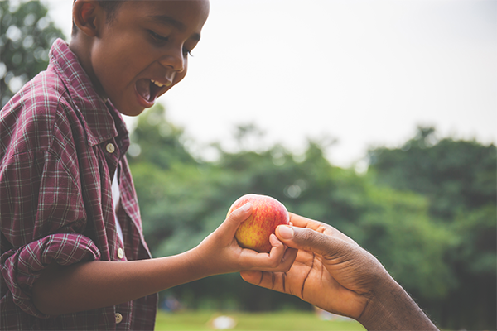
Светски дан хране – 16. октобар
Један од најзначајнијих међународних дана УН
Проглашен 1979, обележава се од 1981. године
Кампање у преко 150 земаља света
Циљ: подизање свести јавности о глобалним проблемима какви су глад, сиромаштво и одржива производња хране

Slide 4
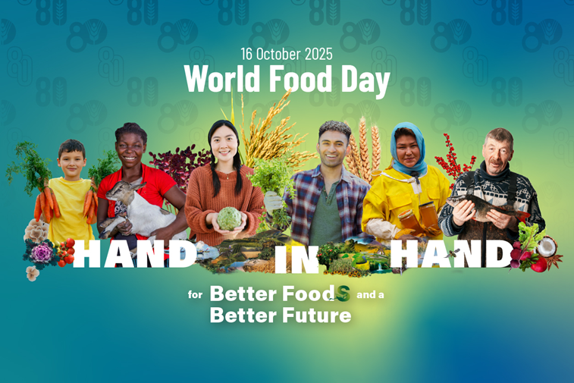
Светски дан хране 2025.
Hand in Hand for Better Foods and a Better Future
https://www.fao.org/world-food-day/en

Slide 5
Руку под руку... Преко граница, између сектора и генерација
673 милиона људи на свету гладује, док је 900 милиона одраслих гојазно.
35,5 милиона деце испод 5 година има прекомерну телесну масу.
Глобално, скоро 1/3 хране се изгуби или баци - 13% током жетве или транспорта, а 19% у малопродаји и код потрошача.
Више од 10% земљишта је деградирано услед људског деловања, од чега је 60% пољопривредно земљиште.

Slide 6
Руку под руку... Преко граница, између сектора и генерација
Биљке обезбеђују око 80% калорија које уносимо и стварају око 98% кисеоника који удишемо. Ипак, само 9 биљних врста обезбеђује 66% укупних усева које користимо у исхрани.
Производња стоке обезбеђује (само) 15% наших калорија. Одрживији системи производње стоке могли би смањити емисију гасова са ефектом стаклене баште, посебно метана, и за 30%.
Упркос порасту индустријске производње хране, мали пољопривредници и даље производе око 1/3 светске хране, а мали рибари обезбеђују око 40% глобалног улова.

Slide 7
Руку под руку... Преко граница, између сектора и генерација
Сукоби су били водећи узрок прехрамбене кризе у 20 земаља и територија током 2024. године, где се скоро 140 милиона људи суочило са високим нивоом акутне прехрамбене несигурности.
Климатске промене утичу на промену приноса усева, расподелу популације рибљих врста, утичу на састав хранљивих материја и повећавају ширење штеточина и болести.
Контаминирана храна узрокује око 420 хиљада смртних случајева годишње и узрок је разбољевања око 600 милиона људи широм света.

Slide 8
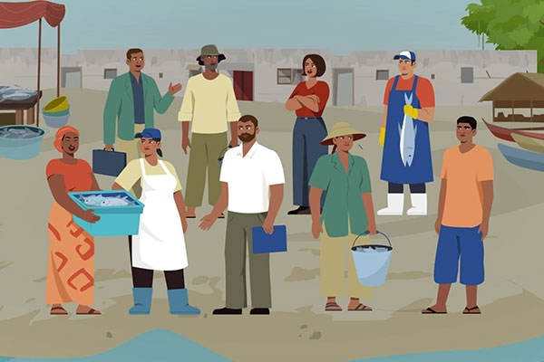
Акције које предузмемо данас имаће директан утицај на будућност. Морамо производити више, уз мање ресурса. Хајде да радимо на будућности која је инклузивнија и праведнија.
Ку Донгју, Генерални директор FAO
Светски форум о храни 2024.

Slide 9

https://www.zdravlje.org.rs/index.php/edukativni-materijali

